Slide 1
Model virtuelnih praksi u oblasti stručnog obrazovanja i obuka
Beograd, 13.07.2018.

Slide 2
SADRŽAJ MODELA
Pregled stanja u pogledu virtuelnih praksi u partnerskim zemljama
Određenja glavnih pojmova (ishodi učenja u virtuelnim praksama)
Uloge učesnika virtuelnih praksi
Ključne odlike onlajn platforme
Metodologija virtuelnih praksi

Slide 3
UČESNICI PRAKSI
Učenici srednjih stručnih škola
Srednje stručne škole
Kompanije

Slide 4
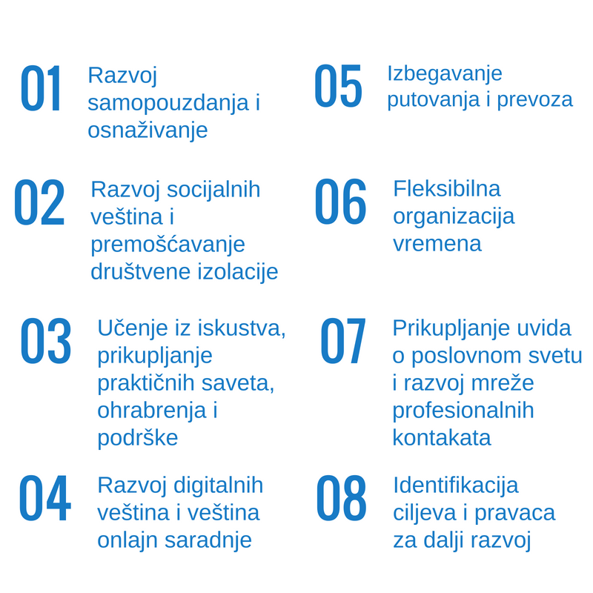

Slide 6
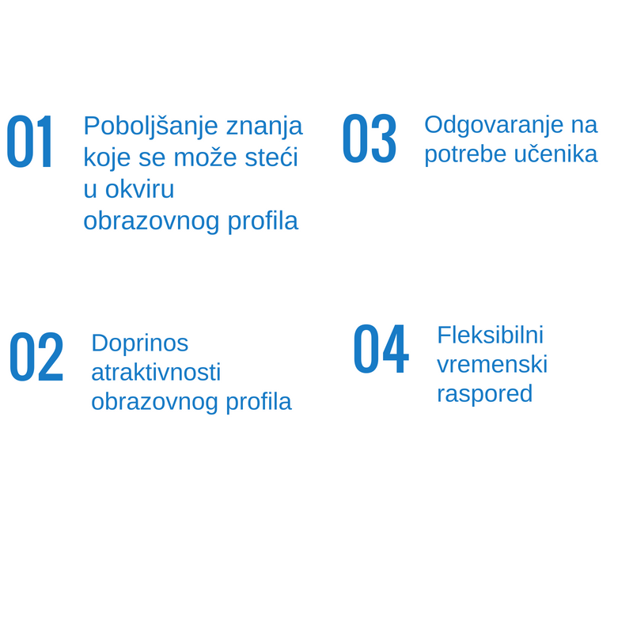

Slide 7
FAKTORI USPEHA
Procena korisnosti
Podrška karijernom razvoju učenika
Intuitivna tehnologija
Poštovanje standarda
Saradnja i komunikacija

Slide 8
7 KORAKA U REALIZACIJI VIRTUELNIH PRAKSI

Slide 9
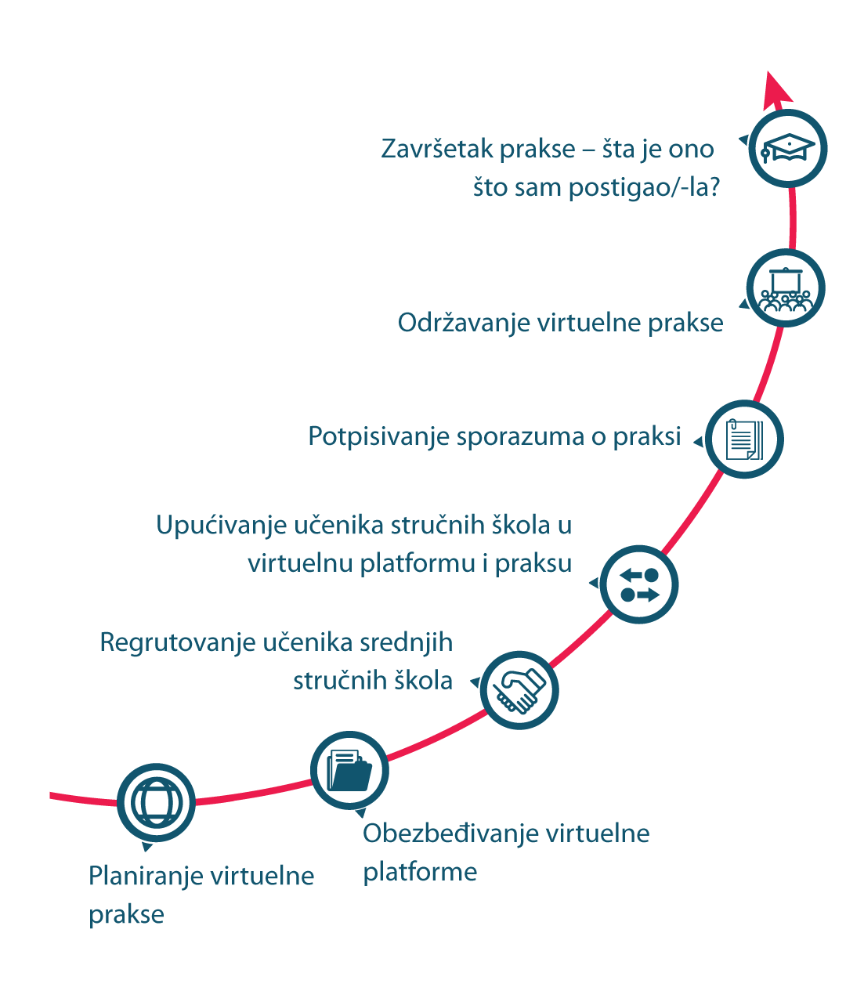

Slide 10
1. PLANIRANJE VIRTUELNE PRAKSE

Slide 11
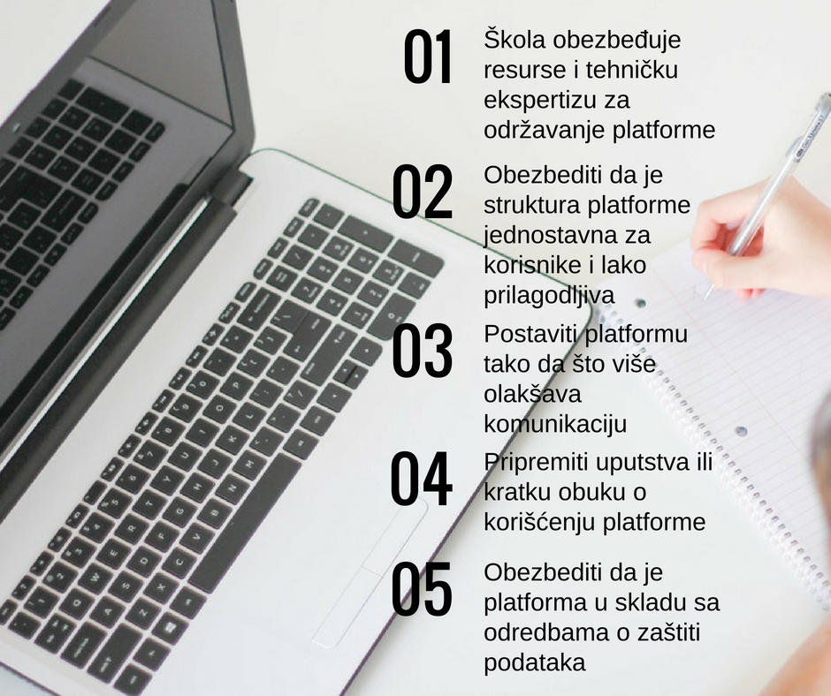
2. OBEZBEĐIVANJE VIRTUELNE PLATFORME

Slide 12
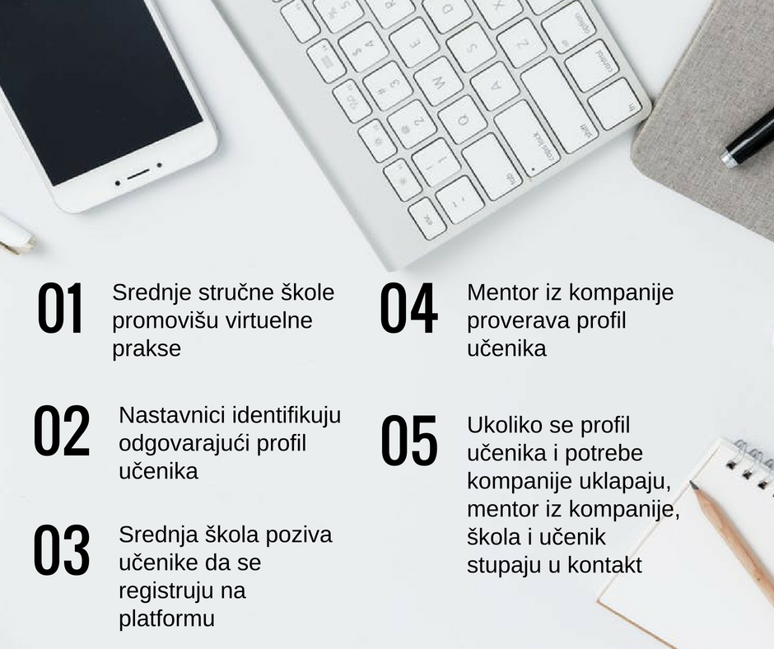
3. REGRUTOVANJE UČENIKA

Slide 13
4. UPUĆIVANJE UČENIKA U PRAKSU

Slide 14
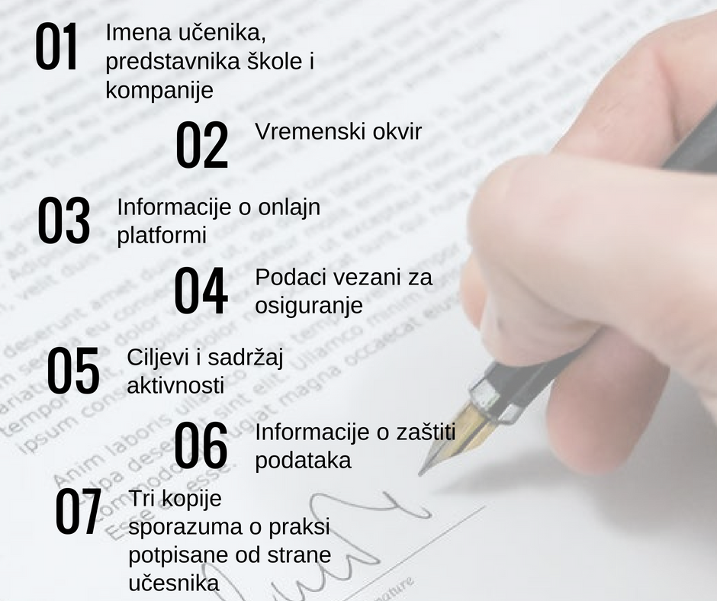
5. POTPISIVANJE SPORAZUMA O PRAKSI

Slide 15
6. ODRŽAVANJE VIRTUELNE PRAKSE

Slide 16
7. ZAVRŠETAK PRAKSE

Slide 17
Hvala najlepše!

